Slide 1

Русский язык
5
класс
Сложные имена существительные. Дефисное написание сложных имён существительных.

Slide 2

Сложные существительные – это
такие слова, которые имеют два
(редко больше) корня. Они могут образовываться разными способами
и писаться не только слитно, но и
через дефис. От чего зависит написание и какие есть правила на этот счет?

Slide 3
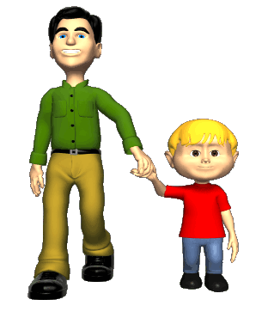

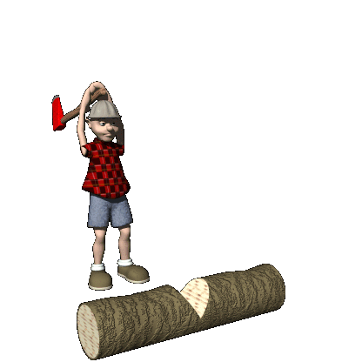
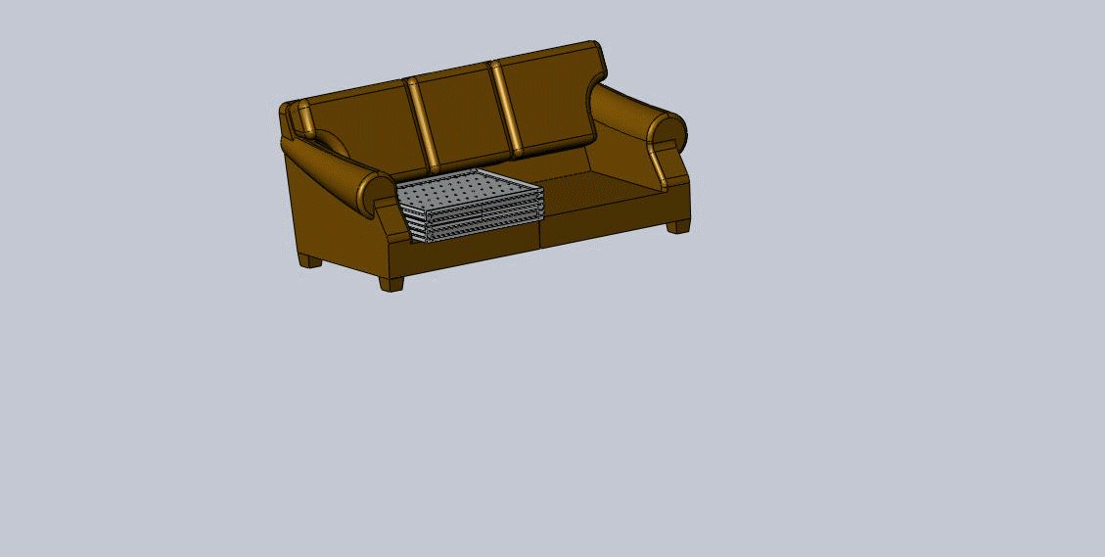
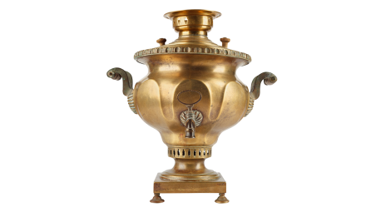
Образуем слова с двумя корнями.
Ходит пешком - пешеход
Сам летает – самолёт
Лес рубит – лесоруб
Сам варит – самовар
Плащ, палатка
Диван, кровать

Slide 4
СЛИТНОЕ НАПИСАНИЕ
1. Слова с соединительными гласными О и Е
ЗемлЕделец, сенОкос
2. Слова с начальными иноязычными элементами: авто-, агро-, био-, вело-, микро-, нео-, псевдо-, фото и т.д.
Микромир, фотоснимок
3. Слова: - с первой частью, стоящей в и.п.
- с первой частью – именем числительным
- с первой частью – глаголом, оканчивающимся на –И
Пятидневка, сорвиголова
Исключение: перекати-поле

Slide 5
СЛИТНОЕ НАПИСАНИЕ
4. Слова со второй частью –град, -город, -абад, -акан
Абакан, Вышгород, Белград
5. Слова с первой частью полу-
Полумера, полустанок
6. Сложносокращенные слова и аббревиатуры
БГУЭП, замминистра, помреж

Slide 6
Дефисное написание
1. Сложные существительные без соединительных гласных, являющиеся терминами:
человеко-день, вакуум-насос.
2. Сложные существительные, обозначающие профессию, специальность, звание, должность:
член-корреспондент, филолог-лингвист,
генерал-майор.
3. Слова с начальными иноязычными элементами вице-, камер-, лейб-, штабс-, экс-:
вице-президент, экс-президент.

Slide 7
Дефисное написание
4. Географические названия, состоящие из двух существительных или существительного и прилагательного:
Гусь-Хрустальный, Орехово-Зуево
5. Составные русские или иноязычные фамилии:
Салтыков-Щедрин, Жолио-Кюри.
6. Слова образованные с помощью частиц, союзов, предлогов:
Комсомольск-на-Амуре, иван-да-марья.
7. Сложные слова, первой частью которых является оценочное слово:
паинька-мальчик.

Slide 8
Дефисное написание
8. Слова с начальной частью пол-, если после нее следует гласная буква, прописная буква или буква Л:
пол - арбуза, пол - России, пол - лимона.
9. Иноязычные имена собственные, образованные с помощью элементов Ле-, Ла-, Сан-, Сент-, Ибн-, -бей, -паша:
Лос - Анжелес, Осман-паша
10. Сложные наименования промежуточных стран света:
Юго - восток, северо - запад.
11. Через дефис пишутся слова с первой частью блок- и пресс-:
блок-аппарат, блок-диаграмма, (но блокнот, блокгауз);
пресс-атташе, пресс-секретарь.

Slide 9

Итак, сложные имена существительные могут писаться:
СЛИТНО
ЧЕРЕЗ «-»

Slide 10
УПРАЖНЕНИЕ 496
Спишите, вставьте пропущенные буквы. Сформулируйте правило употребления соединительных гласных о и е.
Вод…провод, глаз…мер, земл…делие, долг…житель, лед…ход, пул…мёт. Сорок…ножка, ча…питие, камен…тёс, снег…пад, мор…плаватель..

Slide 11
УПРАЖНЕНИЕ 496
Водопровод, глазомер, земледелие, долгожитель, ледоход, пулемёт. Сороконожка, чаепитие, каменотёс, снегопад, мореплаватель.
В сложных словах после твёрдых согласных пишется соединительная гласная о, а после мягких согласных. Шипящих и ц – соединительная гласная е, например: лесоруб[с], землекоп [л'] №21

Slide 12
Многие сложные слова имеют первый корень
нерусского происхождения, например: авиа-,
аэро-, био-, гидро-, зоо-, кино-, микро-, радио-,
теле-, фото- и другие.
Все эти существительные пишутся слитно.
Авиаконструктор, аэродинамика, биосфера, зоология, киностудия, микроэлемент, радиоприёмник, телебашня, фотоэлемент.

Slide 13
УПРАЖНЕНИЕ 497
Запишите по два сложных существительных с первым корнем агро-, био-, вело-, зоо-, кино-, метео-, микро-, мото-, радио-, теле-, фото-.
Агротехника, биостанция, велоспорт, зоомагазин, кинотеатр, метеосводка, микроавтобус, мотокросс, радиопередача, телепостановка, фотолаборатория.

Slide 14
ЗАПОМНИТЕ!
Слова газификация, электрификация,
дезинфекция и подобные им не являются
сложными.

Slide 15
Прочитайте греческие и латинские корни, подберите и запишите примеры слов с этими корнями.
Авто (сам), био (жизнь), гео (земля), граммат (буква, запись), лог (слово), мел (музыка), микр (малый), поли (много), терм (тепло), фант (воображение), хрон (время), авиа (птица), акв (вода), глоб (шар), мобил (подвижный), окул (глаз), терр (земля).

Slide 16
Автомобиль, биография, геология, грамматика, логопед, меломан, микроволны, полифункциональность, термостойкость, фантастика, хронометр, авиаперевозка, аквапарк, глобус, веломобиль, окулист, территория.

Slide 17
УПРАЖНЕНИЕ 498
Прочитайте сложные слова и определите, к какой части речи относится первый корень. Составьте и запишите предложения с указанными словами.
Вертишейка, сорвиголова, вертихвостка
Вертишейка, сорвиголова, вертихвостка
Сложные существительные с глагольной первой частью на –и пишутся слитно, например: вертишейка (утка).

Slide 18
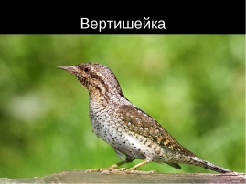

УПРАЖНЕНИЕ 498
Вертишейка - Вертишейка это птица
из семейства дятловых.
Сорвиголова - Мой друг – настоящий сорвиголова.
Вертихвостка - Лисичка из басни
настоящая вертихвостка.

Slide 19
УПРАЖНЕНИЕ 499
Прочитайте. Перепишите текст, вставьте пропущенные буквы, объясните свой выбор. Назовите имена существительные собственные.
Наверное, нет человека, который бы не знал им…ни выдающегося перв…открывателя новых земель. Мор…плаватель из Генуи служил испанским королям. Колумб совершил четыре пут...шествия к берегам Америки. Он был убеждён, что открыл новые острова у восточного побережья Азии³, поэтому до сих пор эту часть земли называем Вест – Индией, а коренные жители Америки и Индии называются одинаково: индеец и индиец, индеанка и индианка, индейцы и индийцы.

Slide 20
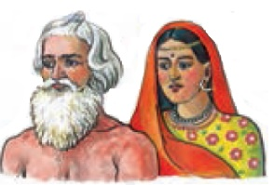
УПРАЖНЕНИЕ 499
Наверное, нет человека, который бы не знал имени выдающегося первооткрывателя новых земель. Мореплаватель из Генуи служил испанским королям. Колумб совершил четыре путешествия к берегам Америки. Он был убеждён, что открыл новые острова у восточного побережья Азии³, поэтому до сих пор эту часть земли называем Вест – Индией, а коренные жители Америки и Индии называются одинаково: индеец и индиец, индеанка и индианка, индейцы и индийцы.
Азии³- – Азия, собств.,
неодушев., ж. род., 1 скл.,
ед. ч., род. п., обст.

Slide 21
ЗАПОМНИТЕ!
Сложные существительные, обозначающие названия промежуточных сторон света, пишутся через дефис.
Сложные названия механизмов и составные наименования предметов пишутся через дефис, например: кресло – качалка, дизель – мотор.

Slide 22
УПРАЖНЕНИЕ 500
Назовите стороны света, запишите их
Образец: Юго - запад.
Север, юг, запад, восток.
Юго-восток, юго-запад, северо-восток, северо-запад.

Slide 23
УПРАЖНЕНИЕ 501
Объясните лексическое значение слов и их написание.
Стоп(кран), диван(кровать), плащ(палатка), рыба(пила), генерал(майор).

Slide 24
УПРАЖНЕНИЕ 501
Стоп(кран) - Кран, который экстренно останавливает поезда и другие средства передвижения – стоп-кран; диван(кровать) - Диван, который может раскладываться в кровать и наоборот, диван – кровать;
плащ(палатка) - Плащ, который может при необходимости трансформироваться в палатку (иногда в носилки для раненых) – плащ – палатка;
рыба(пила) - Рыба, у которой на морде находится отросток, напоминающий пилу – рыба – пила; генерал(майор) - Чин, воинское звание, обычно командует дивизией – генерал - майор.

Slide 25
Правописание имён существительных с ПОЛ-
Через дефис | Слитно
1) Перед –Л: пол-листа; 2) Перед ГЛАСНОЙ: пол-арбуза; 3) Перед именем собственным – пол-Москвы, пол-России | Во всех остальных случаях: полжизни, полчаса Раздельно: пол вишневого сада, пол соленого огурца. Слова с полу всегда пишутся слитно: полушубок; полугодие.

Slide 26
УПРАЖНЕНИЕ 502
Прочитайте, в каждом варианте найдите одинаковые грамматические свойства.
Пол – листа, пол – лимона, пол – леса.
Пол – арбуза, пол – яблока, пол – озера, пол – улицы.
Пол – Ташкента, пол – Узбекистана, пол –Бухары, пол – Самарканда, пол – Волги.
Полгорода, полстраны, полреки, полморя, полмира.
Полугодие, полустанок, полукруг, полуоборот.

Slide 27
УПРАЖНЕНИЕ 502
1. Пол – листа, пол – лимона, пол – леса. (вторая часть слова начинается с буквы л)
2. Пол – арбуза, пол – яблока, пол – озера, пол – улицы. (вторая часть слова начинается с гласной)
3. Пол – Ташкента, пол – Узбекистана, пол –Бухары, пол – Самарканда, пол – Волги. (Перед именем собственным)
4. Полгорода, полстраны, полреки, полморя, полмира.
5. Полугодие, полустанок, полукруг, полуоборот. (С полу-)

Slide 28
ОРФОГРАММА №32
Сложные имена существительные с
первым корнем пол- пишутся через дефис,
если вторая часть слова начинается с буквы
л, гласной или является именем собственным,
например: пол-литра, пол-абрикоса,
пол-Ферганы.
Слова, которые начинаются с полу-,
всегда пишутся слитно, например: полумрак.

Slide 29

САМОСТОЯТЕЛЬНАЯ РАБОТА
§ 82.
ВЫПОЛНИТЬ
УПРАЖНЕНИЕ 503
НА СТРАНИЦЕ 221.

